Slide 1

Módulo 4 - Pós Graduação Data Analytics App Obesidade
Aluno: Ygor Azevedo Carneiro
21/05/2026

Slide 2
Contexto do Projeto
Desenvolver um modelo de Machine Learning para auxiliar médicos a prever se uma pessoa pode ter obesidade;
Entregáveis:
Assertividade acima de 75%;
Deploy em uma aplicação preditiva utilizando Streamlit;
Painel com visão analítica;

Slide 3
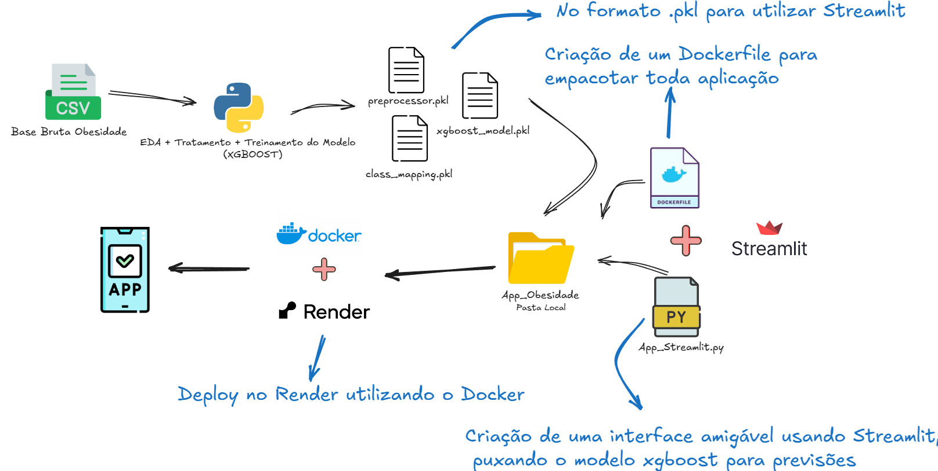
Resumo do Projeto

Slide 4
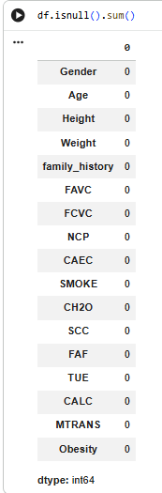
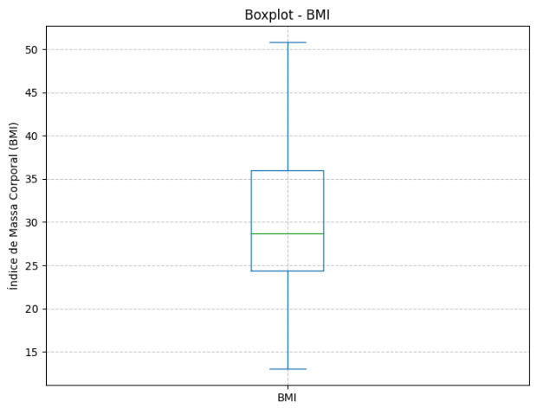
Análise Exploratória (EDA)
Avaliação da base;
Criação da variável BMI (Body Mass Index).

Slide 5
Feature Engineering
1 – Remoção variável BMI e coluna Weight
Evitar vazamento de dados
2 – Separação das variáveis (Númericas x Categóricas)
Evitar ruídos e relações falsas
3 – Codificação das variáveis categóricas -> OneHotEncoder
Ajuste para utilizar nos modelos
4 – Escalonamento das variáveis numéricas
Ajuste da escala
5 – ColumnTransformer
Unir as transformações

Slide 6
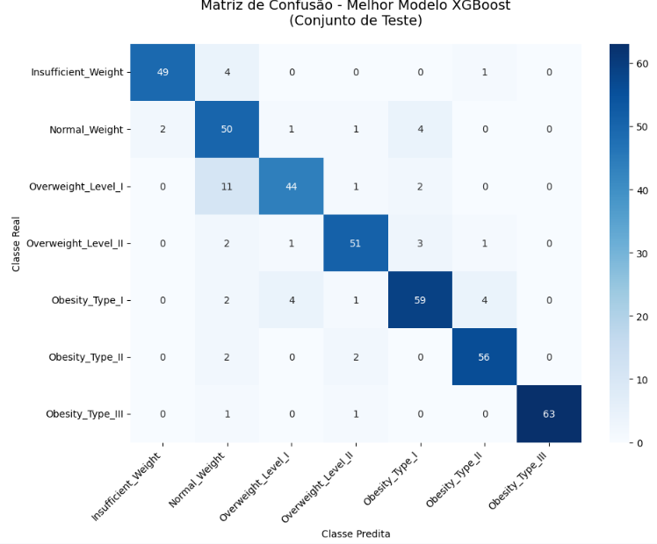
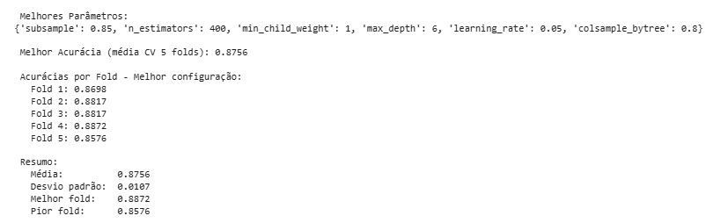
Modelos Avaliados
XgBoost -> 88%
Random Forest Classifier -> 84%
Regressão Logística -> 60%
Matriz de Confusão
Melhores Parâmetros XgBoost

Slide 7
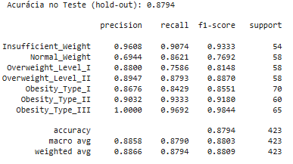
XgBoost
Transformação das classes em números;
Stratify para manter balanceamento das classes;
RandomizedSearchCV.
Resultado Teste
Avaliação das classes
Normal_Weight – Pior classe
Overweight_Level_I – Recall Baixo
Obesity_Type_III – Melhores resultados

Slide 8

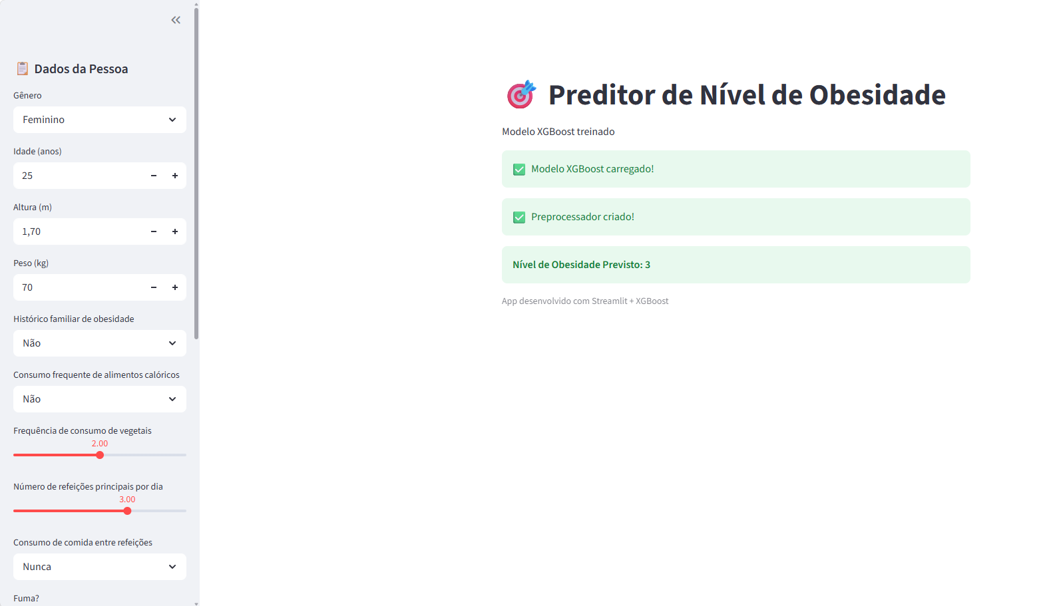


Deploy e Aplicação

Slide 9
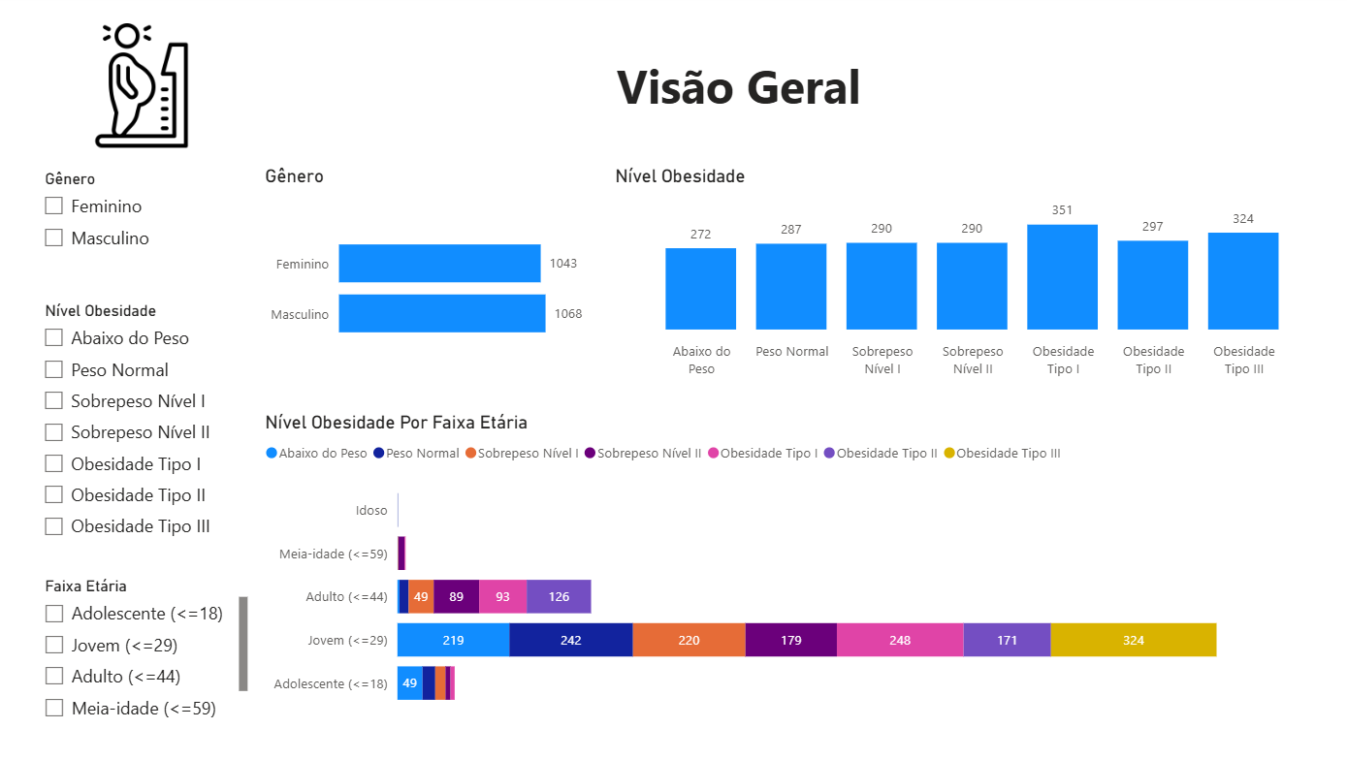
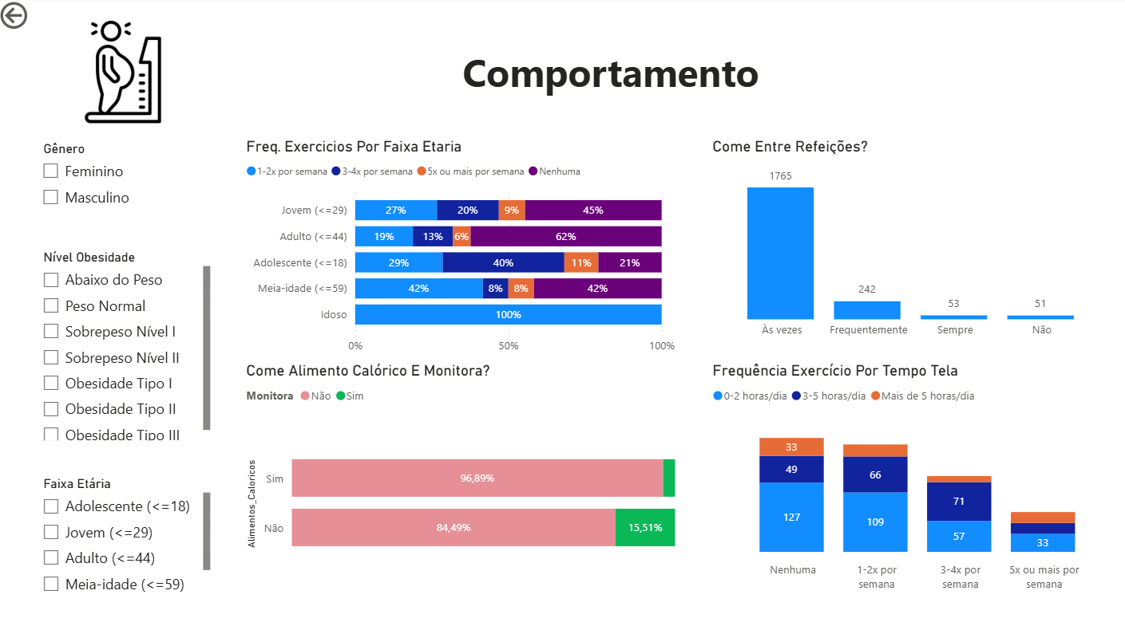
Dashboard
Visão resumida de toda base
Detalhes sobre comportamento e impacto na saúde das pessoas

Slide 10
Obrigado !

